Slide 1



Гласный звук О.
Учитель-логопед Иванова О.Ф.
МБДОУ № 10 «Золушка»
г. Оха, Сахалинская обл.

Slide 2
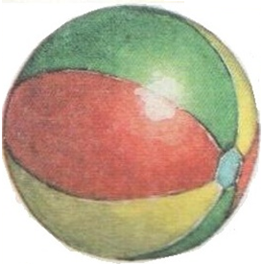
Игра с мячом «Скажи ласково»:
Картошка - картошечка,
морковь -…,
луковица - …,
капуста - …,
свёкла – …,
горох - … .
«Как все это можно назвать одним словом?»
«О___вощи»

Slide 3
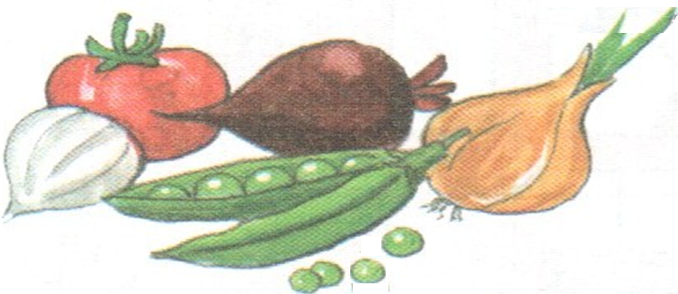
«Повтори словечко и назови первый звук три раза»
ОВОЩИ

Slide 4

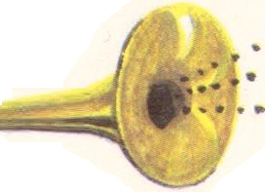
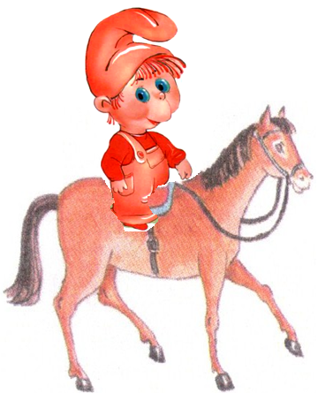
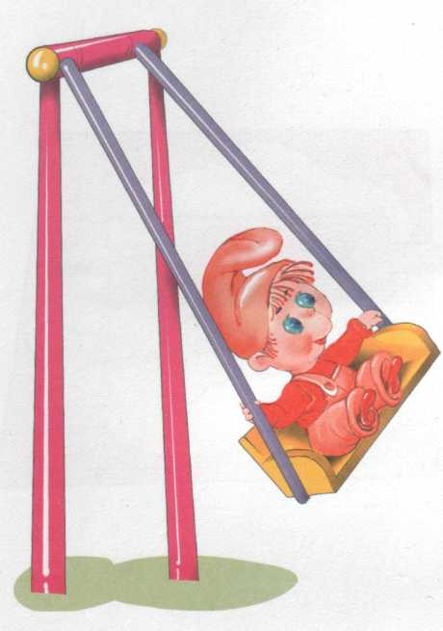
Весёлый Язычок
Подвижность губ – чередуем «Заборчик-Дудочка»
Язычок
«Лошадка», «Качели»

Slide 5
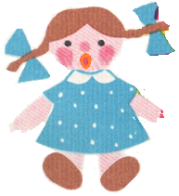
Хороша кукла Оля
Только болят зубы у
нашей Оли: «ООО»...
Произнести
отрывисто:
Оля вздыхает: «О-О-О!»

Slide 6

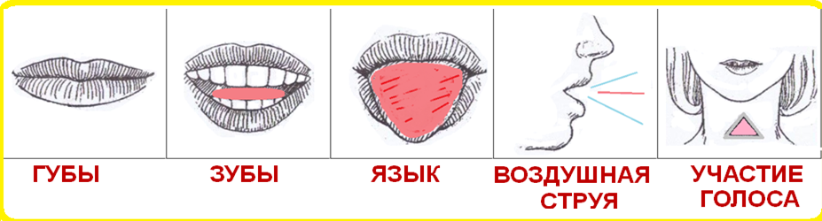
Что делают губы, зубы, язык, когда произносим гласный звук «О»
Гласный звук не встречает преград.
Губы открываем широко:
Голос поёт.

Slide 7

– Дуем на облако.
Появляется красная фишка.
Какой формы фишка?

Slide 8
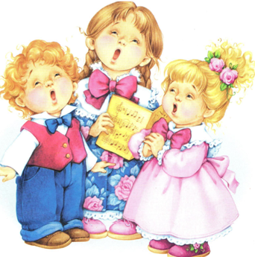
Потяни звук «О».
О-о-о — я надел пальт…о.
О-о-о — мне тепл…о.
О-о-о - Оля поёт: «О!»
О-о-о - Дети поют О__, О___,О___.

Slide 9
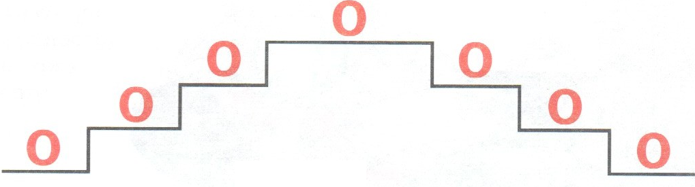
ПОДНИМИ И ОПУСТИ ПО СТУПЕНЬКАМ ЗВУК «О», ПОВЫШАЯ И ПОНИЖАЯ ГОЛОС.

Slide 10
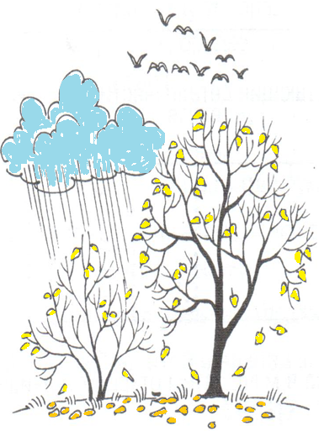

«Повтори словечко и назови первый звук три раза»
Осень
Окна

Slide 11
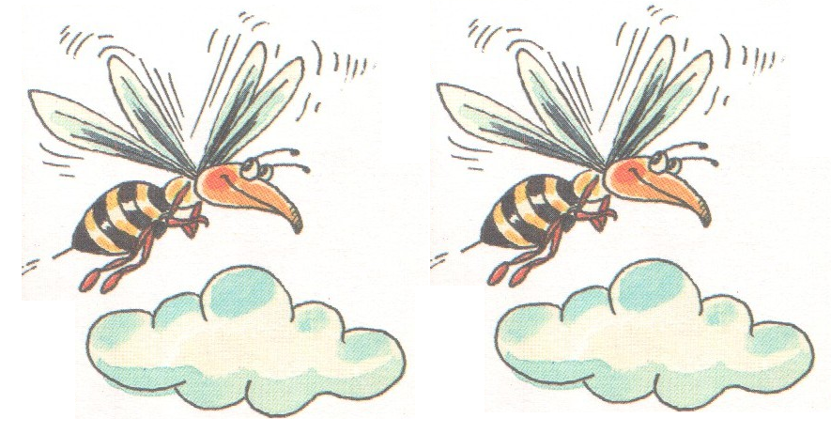
«Повтори словечко и назови первый звук три раза»
ОСЫ

Slide 12
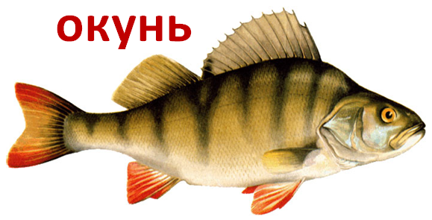
«Повтори словечко и назови первый звук три раза»
На боках полоса – это вовсе на оса.

Slide 13
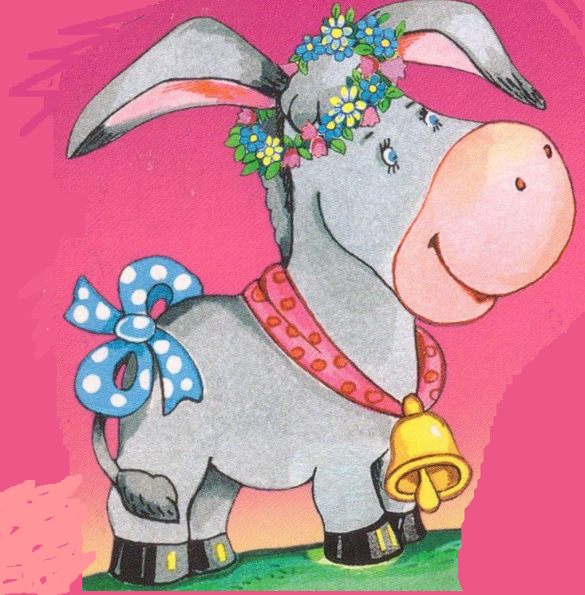
Логоритмика Ослик
Ослик в озеро забрался.
Он от ос в воде скрывался.
Ослик очень любит осень.
Ах, как много летом ос.
Очень больно жалят в нос.

Slide 14
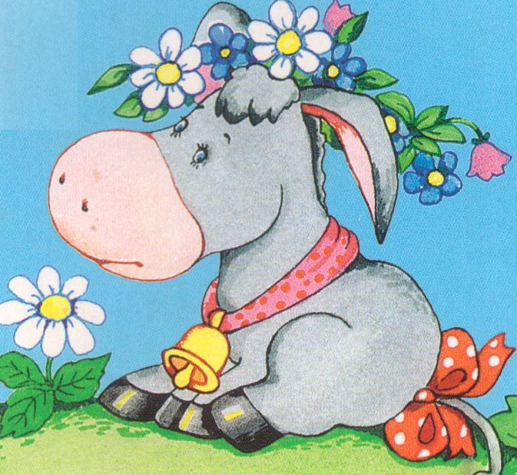
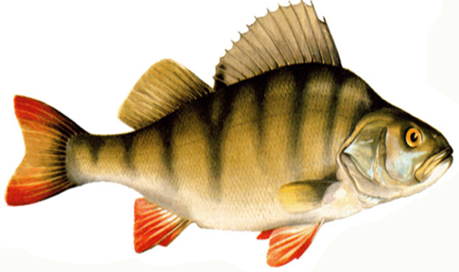
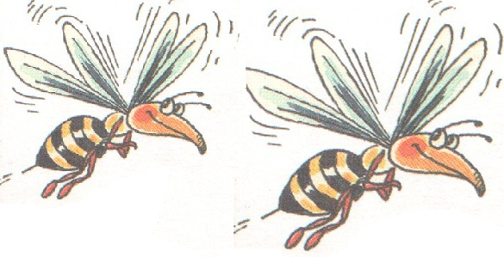
«Запомни и назови три картинки»

Slide 15
Кого не стало?
НЕТ ОСЛИКА, НЕТ ОКУНЯ.

Slide 16
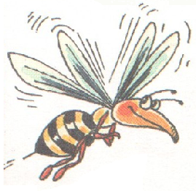
«Посчитай-ка» со словами «Звенящая ОСА»
.

Slide 17
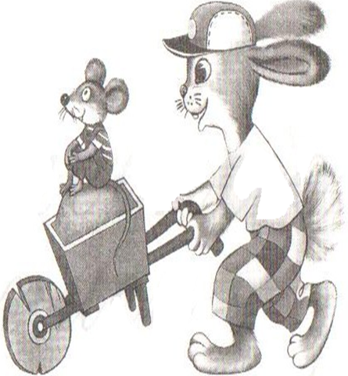

Посмотри на букву «О»: Буква, словно колесо.

Slide 18
Какая игра понравилась?
С каким гласным звуком вы
сегодня играли?

